Slide 1


Web信息处理与应用
实验二 第2阶段
知识感知推荐—图谱推荐
助教组 2023.12.4

Slide 2
实验背景
豆瓣电影数据的知识感知推荐
在Stage1中，我们已经从公开图谱中匹配指定电影对应的实体，并抽取合适的部分图谱，按照规则对抽取到的图谱进行了处理（Stage1）
在Stage2，我们要基于对实验一中的豆瓣电影评分数据，结合Stage1所获得的图谱信息，进行可解释的、知识感知的个性化电影推荐（Stage2）

Slide 3
实验背景
第二阶段任务：图谱推荐
在第一阶段中，我们已经从 Freebase 中抽取出包含 578 部电影的小规模图谱。
在本次实验中，我们会提供基于实验一中电影评分数据生成的训练集和测试集，以及 baseline (MF)的代码，要求将 Stage1 所获得的图谱整合到训练数据中，并基于 baseline，完成基于图谱嵌入的知识感知推荐。分析不同的设计（不同的图谱嵌入方法、不同的训练方式等）对知识感知推荐性能的影响，同时需要对比分析知识感知推荐与 MF 的实验结果。

Slide 4
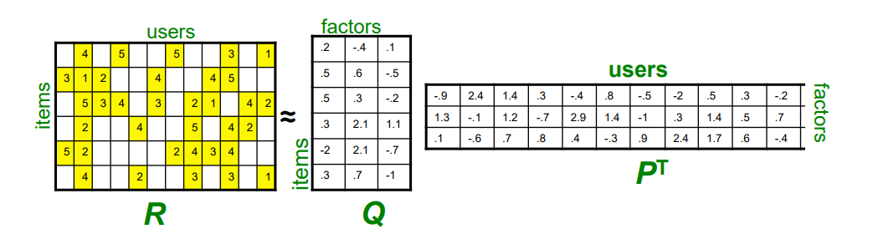
实验背景
第二阶段任务：图谱推荐
矩阵分解 MF 是推荐系统中的基础算法，其在 2006 年举行的 Netflix 竞赛发挥了关键作用。该模型将用户-物品的交互矩阵 R 分解为用户的潜在矩阵 P 和物品的潜在矩阵 Q。

Slide 5
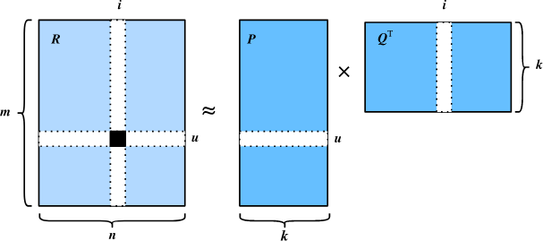
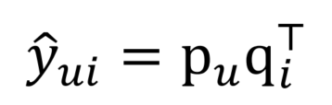
实验背景
第二阶段任务：图谱推荐
其中 Q 的第 i 行𝑞𝑖代表物品 i 的潜在特征，P 的第 u 行𝑝𝑢代表用户 u 对物品相应潜在特征的感兴趣程度。因此可以通过二者的内积 来预测用户 u 对物品 i 的偏好程度。

Slide 6
实验背景
第二阶段任务：图谱推荐
在代码层面，一般通过 nn.Embedding(n_users/n_items, embed_dim)来创建用户/物品的潜在矩阵，其中 n_users/n_items 为用户/物品的数量, embed_dim 为潜在特征的维度。
然后选择BPR Loss（贝叶斯个性化排序损失）来优化MF 模型，它认为用户喜爱的物品i应该比不喜爱的（或未交互过的）物品j有更高的预测得分，可以看出 BPR Loss 的训练数据由正负样本对（i，j）组成

Slide 7
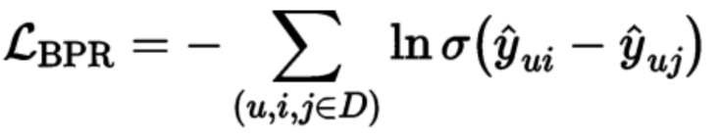
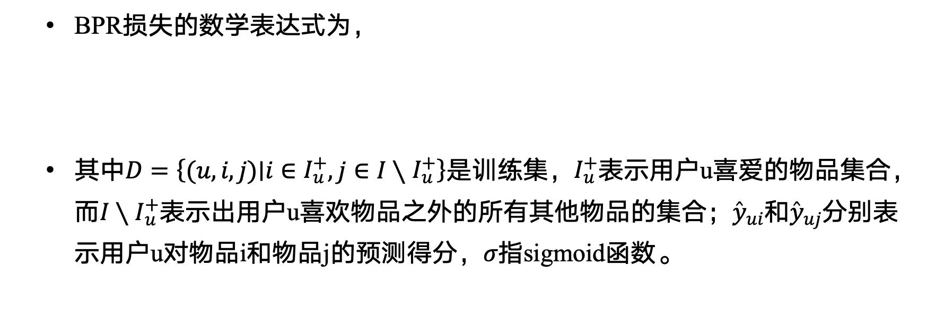
实验背景
第二阶段任务：图谱推荐
BPR损失的数学表达式为，
其中$D=\left\{(u,i,j)∣i∈I_{u}^{+},j∈I∖I_{u}^{+}\right\}$是训练集，$I_{u}^{+}$表示用户u喜爱的物品集合，而$I∖I_{u}^{+}$表示出用户u喜欢物品之外的所有其他物品的集合；${\hat{y}}_{ui}$和${\hat{y}}_{uj}$分别表示用户u对物品i和物品j的预测得分，$σ$指sigmoid函数。
有关矩阵分解的理论部分可参考第 8 节个性化检索部分的相关内容，矩阵分解和 BPR 损失的代码教程可参考https://d2l.ai/chapter_recommender-systems/index.html 。

Slide 8
实验介绍
第二阶段任务：图谱推荐
第二阶段（Stage2）的实验内容包含以下部分：
[1]【必做】根据映射关系，将电影实体的ID 映射到[0, 𝑛𝑢𝑚 𝑜𝑓 𝑚𝑜𝑣𝑖𝑒𝑠)范围内。将图谱中的其余实体映射到[𝑛𝑢𝑚 𝑜𝑓 𝑚𝑜𝑣𝑖𝑒𝑠, 𝑛𝑢𝑚 𝑜𝑓 𝑒𝑛𝑡𝑖𝑡𝑖𝑒𝑠)范围内，将关系映射到[0, 𝑛𝑢𝑚 𝑜𝑓 𝑟𝑒𝑙𝑎𝑡𝑖𝑜𝑛𝑠)范围内。再根据这些映射关系，将第一阶段获得的电影图谱映射为由索引值组成的三元组，即（头实体索引值，关系索引值，尾实体索引值），并保存到 stage2\data\Douban\kg_final.txt 文件中。

Slide 9
实验介绍
第二阶段任务：图谱推荐
第二阶段（Stage2）的实验内容包含以下部分：
[2]【必做】熟悉 baseline 的框架代码，包括数据加载部分（stage2\data_loader 文件夹下的 loader_base.py 和 loader_KG_free.py），模型搭建部分（stage2\model文件夹下的 KG_free.py ）， 以及模型训练部分（ stage2 文件夹下的main_KG_free.py）

Slide 10
实验介绍
第二阶段任务：图谱推荐
第二阶段（Stage2）的实验内容包含以下部分：
[3]【必做】基于 baseline 框架代码，完成基于图谱嵌入的模型，包括数据加载部分（stage2\data_loader 文件夹下的 loader_Embedding_based.py）和模型搭建部分（stage2\model 文件夹下的 Embedding_based.py）的相关代码模块：
a) 在 loader_Embedding_based.py 中按要求实现 KG 的构建。
b) 在 Embedding_based.py 中实现chapter12中介绍的 TransE算法，并尝试通过相加，逐元素乘积，拼接等方式为物品嵌入注入图谱实体的语义信息(有兴趣的同学可以采用TransR等算法)。
c) 按照给出的源代码，采用多任务方式（KG 损失与 CF 损失相加）对模型进行更新。（原始框架已经按照多任务方式组织好，补全代码后训练即可。）

Slide 11
实验介绍
第二阶段任务：图谱推荐
第二阶段（Stage2）的实验内容包含以下部分：
[4] 【必做】本次实验的评价指标采用 Recall@5，NDCG@5，Recall@10 和 NDCG@10。需要分析不同的设计的图谱嵌入方法对知识感知推荐性能的影响，同时需要对比分析知识感知推荐与 MF 的实验结果。

Slide 12
实验介绍
第二阶段任务：图谱推荐
第二阶段（Stage2）的实验内容包含以下部分：
[5]【选做】基于 baseline 框架代码，完成基于 GNN 的模型，包括数据加载部分（stage2\data_loader 文件夹下的 loader_GNN_based.py）和模型搭建部分（stage2\model 文件夹下的 GNN_based.py）的相关代码模块：
a) 在 loader_Embedding_based.py 中按要求实现 KG 的构建和归一化拉普拉斯矩阵的计算。
b) 在 GNN_based.py 中实现 TransE，TransR 算法；完成图卷积模块，中心节点表征与一跳领域表征三种聚合方式的代码。
c) 按照给出的源代码，采用 KG 损失与 CF 损失迭代更新的方式对模型进行更新。 （原始框架已经按照迭代更新方式组织好，补全代码后训练即可。）

Slide 13
实验介绍
第二阶段任务：图谱推荐
第二阶段（Stage2）的实验内容包含以下部分：
[6]【选做】探究不同的训练方式对知识感知推荐性能的影响。（比如多任务方式和迭代优化方式）
[7]【选做】调研相关综述，思考如何改进自己的模型，再动手尝试一下。
【选做】仅作为兴趣探索，不影响最终分数，时间不充裕情况下可以不做

Slide 14
实验介绍
第二阶段任务：图谱推荐
说明及技巧：
我们提供的是基础 MF 算法的代码，但大家可以根据自己掌握的情况选择合适的 MF 算法，基本的 MF、NMF 和 PMF 都是可以的，额外的约束可自选，也可以选择调用实验一使用的方法。
图卷积和聚合操作的相关说明可参考 KGAT， https://dl.acm.org/doi/abs/10.1145/3292500.3330989
相关综述可参考：https://ieeexplore.ieee.org/abstract/document/9216015

Slide 15
数据集说明
安装环境
本次实验建议在 anaconda 的虚拟环境下进行，依赖的 python 包有 pytorch（cpu 版本也可以），tqdm，numpy，pandas，scikit-learn。同学们在安装完 anaconda 后，可以通过以下几行命令完成本次实验的环境配置，
1、创建并激活新环境
conda create -n web_exp python=3.7 conda activate web_exp
2、安装 pytorch cpu 版本（有条件的同学也可以安装 gpu 版本的）
conda install pytorch==1.8.0 torchvision==0.9.0 torchaudio==0.8.0 cpuonly -c pytorch
3、安装其它的依赖包
conda install tqdm numpy pandas scikit-learn

Slide 16


数据集说明
我们提供了必要的数据文件，包括：
训练集 train.txt 和测试集 test.txt
每一行对应一个用户，其中第一个值为该用户的索引值，后面若干个值为该用户打分≥4 的电影索引值集合，被视为该用户的正样本集合，注意索引值都是从 0 开始编号的，统计信息如下：
注意：训练集和测试集均放在 stage2\data\Douban\文件夹下。

Slide 17
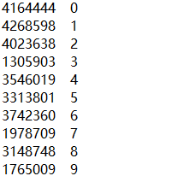
数据集说明
我们提供了必要的数据文件，包括：
电影 ID 到索引值之间的映射关系 movie_id_map.txt
其中第一列为豆瓣电影 ID，第二列为其对应的索引值。结合图谱实体 ID 到电影 ID 之间的映射关系 douban2fb.txt，可以将电影实体 ID 映射到[0, 𝑛𝑢𝑚 𝑜𝑓 𝑚𝑜𝑣𝑖𝑒𝑠)范围内。

Slide 18
数据集说明
我们提供了必要的数据文件，包括：
Baseline 文件夹 stage2
包含 baseline 模型完整的框架流程，需要同学们基于 baseline，完成基于嵌入的和基于 GNN 的知识感知推荐，需要补全的模块在代码中均有注释提示，按要求补全代码即可（示例片段见下一页）。

Slide 19
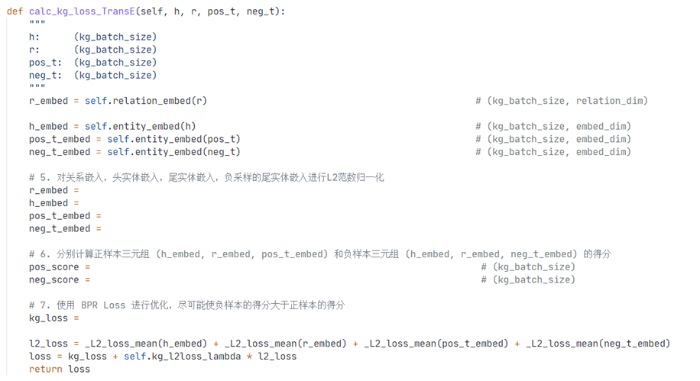
数据集说明
我们提供了必要的数据文件，包括：
Baseline 文件夹 stage2
TransE 的示例片段如下图所示，其中红框为需要大家补全的代码：

Slide 20
数据集说明
我们提供了必要的数据文件，包括：
以上所涉及的所有数据和代码，均可在以下地址进行下载：
链接：https://rec.ustc.edu.cn/share/154c4c60-919e-11ee-a7c6-ed52c6bd9313
密码：web2023

Slide 21
实验要求
本次实验要求分组完成，每组最多3人（可以少于3人，但无优惠政策）
请于截止日期（2023年12月24日晚23：59）前将实验二完整的实验报告（整个实验提交一份报告即可）提交到课程邮箱ustcweb2022@163.com，具体要求参见实验二说明文档

Slide 22
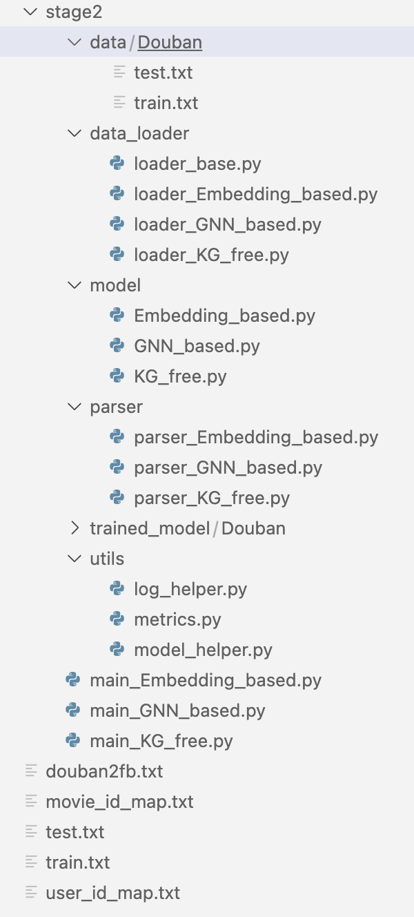
框架介绍
我们提供了本次实验的框架，需要在指定位置补全代码
数据
框架流程
数据
数据加载
数据加载
需要补全的代码
模型
训练batch
预测batch
模型
（命令行）参数设置
辅助函数（日志、指标计算等）
参数更新
预测结果
执行入口文件
模型评估
数据

Slide 23
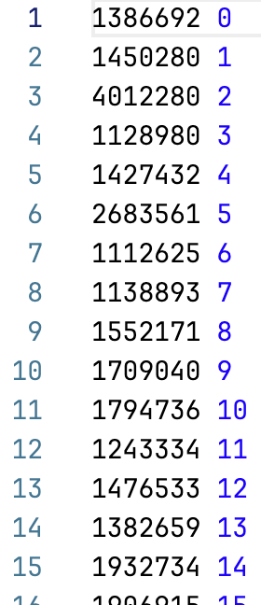
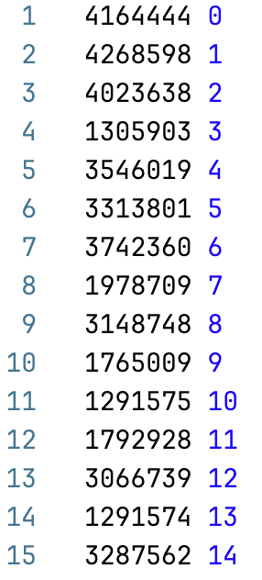
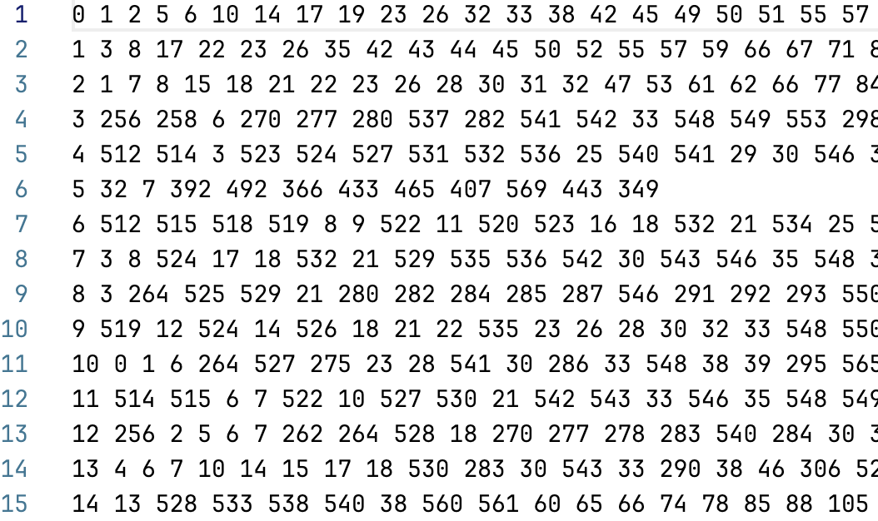
框架介绍
数据
user_id_map.txt
用户UID 到 索引值的映射
movie_id_map.txt
电影MID 到 索引值的映射
train.txt / test.txt
用户-电影交互记录
用户索引值
电影索引值

